Slide 1
인문학을 왜 기업이 강조하는가?
- 데이터로 돈을 버는 기업
문용준

Slide 2
온고지신
인간의 만드는 것은 창조의 결과가 아니라 발견의 결과이며 인간 필요성에 따라 조합한 것
인간문명도 새로운 도구의 발견을 통해 석기, 청동기, 철기문명으로 발전
수천년 쌓인 지식이 지혜로 발전하면서 우주의 법칙이 인간에게도 바로 적용된다는 것을 이해
우주의 법칙을 인간의 법칙으로 적용하는 기업들은(구글, 아마존 등) 데이터 분석을 통해 인간들의 행위에 접근하고 있음
온고지신의 핵심은 우주의 법칙은 변하지 않았지만 인간들이 점진적으로 알아가고 있으면 이를 지식에서 지혜로 발전시킬 수 있음

Slide 3




컨텍스트의 시대
인간의 행위가 처음으로 데이터로 변환되어 남겨지고 이를
수집하여 기업들이 분석하는 시대
사물인터넷
웨어러블
인간을
알아가는
세상
빅데이터

Slide 4
사회 패러다임 변화
인간이 자연을 지배한다는 생각에서 자연과 더불어 살아야 하는 존재라는 것을 인식하면 우주의 법칙에 대한 관심이 높아짐
인간중심 | 우주(자연)중심
이성 | 감성
자아 | 초자아
하드웨어 | 소프트웨어
기술/과학 | 철학/인문
조직/집단 | 개인화
지식 | 지혜
환원 | 융합

Slide 5
산업 패러다임 변화
산업의 경계가 무너지고 있으며 자산보다 데이터를 가진 기업의 가치가 더 높아지는 현상이 발생
자본 중심 | 데이터 중심
제조산업 | 소프트웨어 산업
임원중심 | 직원중심
야근 | 조기퇴근/자율근무
경험에 의한 의사결정 | 데이터 분석에 의한 의사결정
중앙집중 | 분산
국가별 시장 장악 | 글로벌 시장 장악
제조공정용 로봇 | 인간 반려자용 로봇

Slide 6
인간사고 패러다임 변화
1인 가족이 많아지고 온라인관련 일을 하면서 직장 취업보다는 자유롭게 취미를 일로 여기며 생활
가족 중심 | 개인 중심
직장 = 직업 | 취미 = 직업
인맥 / 학연 | 소셜
오프라인 | 온라인/오프라인
명품(브랜드) | 기호(맛)
무난함 | 독특함
지역적 | 글로벌적
내성적 | 외향적

Slide 7
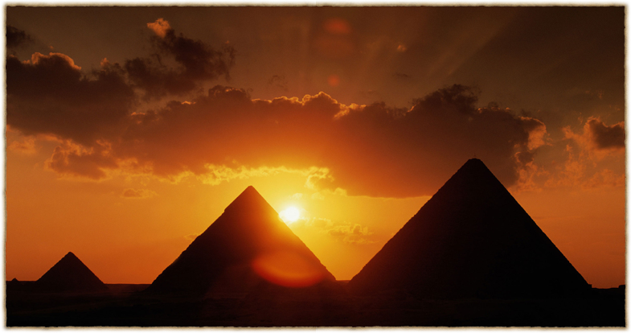
모든 물질은 우주의 법칙에 순응한다.
인간도 이 우주의 속한 하나의 물체일 뿐…..

Slide 8
우주의 법칙이란?
우주의 법칙은 우주에 존재하는 모든 물질에 적용
우주는 항상 변화하며 작은 오차에도 많은 차이가 발생
우주의 법칙은 우주내의 모든 물체에 동일한 법칙이 적용된다.
인간은 우주 속의 작은 물체이므로 인간도 우주의 법칙에 적용

Slide 9
우리 은하, 태양계 등 우주의 모든 대상은 그 중심을 갖추고 있고 하나의 허브를 중심으로 네트워크를 구성하고 있다.
인간 사회나 조직도 허브를 중심으로 네트워크를 구성하고 있으며, 인간 세상의 허브를 알 수 있다면
새로운 변화도 알아낼 수 있을 것이다.
우주의 물체는 왜 조직을 구성

Slide 10
인간이 특징을 사회적 동물이라고 하지만 모든 물체는 조직 즉 네트워크를 구성하면서 상호관계를 갖는게 우주의 법칙
복잡계를 구성하는 모든 조직은 구성원자들이 관계를 유지하면서 하나의 생태계로 활동
모든 생태계는 생명주기가 있고 상호관계를 통해 흡수하여 통합하거나 작은 것으로 분할하여 나눠짐
인간의 사회적 활동도 우주의 법칙에서는 특히한 행위가 아님
인간 행위 분석도 우주의 법칙에 대한 패턴으로 분석이 가능하며 예측할 수도 있음
인간 사회가 커짐으로서 인간의 행위가 미래에 정확한 것을 맞추기는 힘듬
인간 행위를 예측할 수 있으며 이를 활용하는 기업은 독과점적인 지위를 구축할 수 있음
인간관계가 사회적 활동인가?

Slide 11
조직을 구성하는 원리-복잡계
우리 곁에 있는 태풍은 자기 조직화 되어 되먹임을 수행하고 있으며 태양계 내의 목성의 눈도 동일한 태풍이지만 수백년 이상 작동.
상호작용하는 많은 구성요소
상호작용은 비선형적
상호작용은 되먹임 고리 형성
경계가 불분명함
자기조직화 및 복잡적응계
태풍, 인간사회 등 다양한 복잡계 등

Slide 12
사고의 융합
고전역학적 사고 | 복잡계적 사고
환원주의 (작게 쪼개 분석) | 전일주의 (구성원 상호작용)
미래는 결정 | 미래는 전개 가능성
복잡함은 복잡함을 낳을 뿐 | 복잡함이 간단함을 낳음
세상은 평형.선형적 | 세상은 비형형.비선형적
안정적 | 혼돈과 불안정

Slide 13
인간 사회의 변화 : 주역
우주의 법칙을 인간 사회에 반영
모든 물체가 순환하며 변화해 간다.
변화는 불확실적이며 확률적인 것으로 본다.
올바른 행위를 강조함
우주와 인간을 같이 볼 수 있는 융합적인 학문

Slide 14

일이관지(一以貫之 )
혼돈이 오랫동안 지속되면 서서히 변화하기 시작하며 이 변화가 바꾼다는 의미의 역의 이치
혼돈 속에서 질서가 있고 발현되면 생명주기를 가지고 변화를 하는 복잡계
두가지는 일맥상통한 우주의 법칙이면 인간사회에도 동일하게 적용
인간의 법칙
우주의 법칙
인문학
one to all
all to one
주역
복잡계
하나로써 그것을 꿰뚫었다. 처음부터 끝까지 변하지 않다. 또는 막힘없이 끝까지 밀고 나간다.

Slide 15

기업들이 찾는 인재상
융합적인 사고를 가진 통찰력 있는 인재상
데이터 기반의 분석을 할 수 있는 인재상
미래
미래는 융합형 인간을 원한다.
인문학
기반의
융합적인
사고
호머
컨버전스
가능성
새로운 기회를 만날 씨앗을 뿌리는 행위
인물
대왕 세종, 잡스, 정약용, 다빈치

Slide 16
역사상 가장 유명한 융합형 인재?
조선시대에 사서삼경에 대한 재해석하고, 실학사상,
기중기 등을 만든 사람?
정약용

Slide 17


인간행위를 분석하는 기업들
웹검색
로그
인간 행동 정보를 수집 저장
인간 행동 정보에 대한 데이터 분석할 수 있는 기술 발전
인간 행동을 분석한 결과 인간집단의 움직임, 취향, 트렌드 등을 식별
기업들에서 인간행위를 분석하여 마케팅, 신상품 개발 등에 활용함
구글은 광고, 아마존과 넷플릭스는 상품추천, ZARA와 유니클로는 신상품
스마트폰
로그
유튜브
조회
인간
행위
지도
메신저
소셜

Slide 18
온라인/오프라인 세상에 대한 지배력을 확대
구글은 검색을 기반으로 빅데이터, 사물인터넷, 웨어러블, 핀테크, 로봇 산업에 진출했고, 소프트웨어 역량으로 자산관리, 결제서비스 등 금융산업에 진출
구글은 아라 프로젝트를 통해 스마트 폰 제조에 대한 표준을 수립하여 제조산업에 대한 지배력을 행사하려고 함

Slide 19
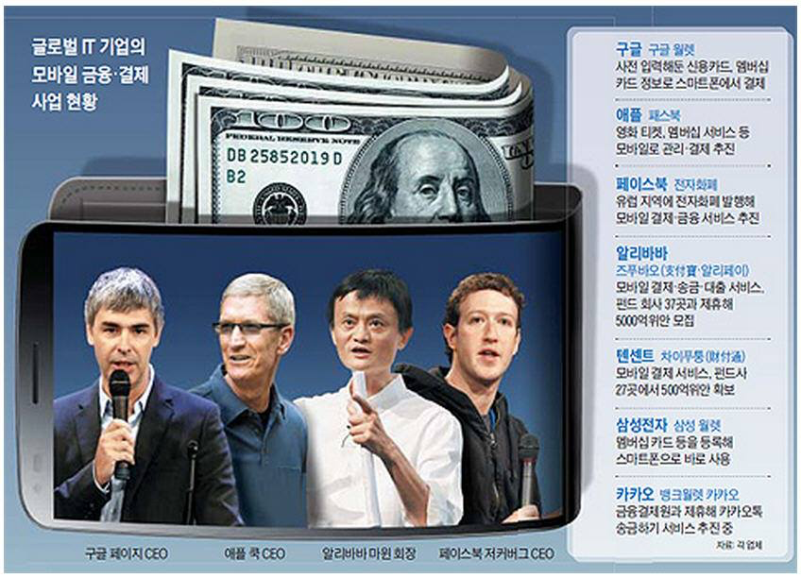
다양한 산업의 경계 파괴하는 소프트웨어
데이터 분석을 통한 금융서비스와 소프트웨어 기술이 융합
온/옾라인 경합된 인간행우 분석 결과로 모바일 금융 결제 서비스 태동
유통과 소프트웨어 산업들이 서로 경쟁하며 진출
기존 산업이 붕괴되고 새로운 산업의 경계가 생김

Slide 20
데이터 분석 기업들
Zara, 유니클로(의류): 인간 성향 분석
아마존, 월마트(유통) : 개인화된 상품추천
구글(검색/포탈) : 최적의 검색 추천
애플(제조) : 최적화 분석을 통한 공급망 관리
GE(제조) : 발전 장비 모니터링
Paypal(금융) : 실시간 사기탐지

Slide 21
인공지능을 향한 도전
다양한 알고리즘과 소프트웨어 발전을 통해 인공지능 향상
스마트 기기 즉 인공지능이 장착되는 무인자동차, 드론, 로봇 등
인간을 파멸시킬 수 있는 기술이라는 어두운 면 존재
인공지능 로봇과의 경쟁을 이기기 위해서는 인문학적 사고가 더 중요한 세상

Slide 22
감사합니다.
Q & A
인공지능에서…
인공생명까지…

